Slide 1
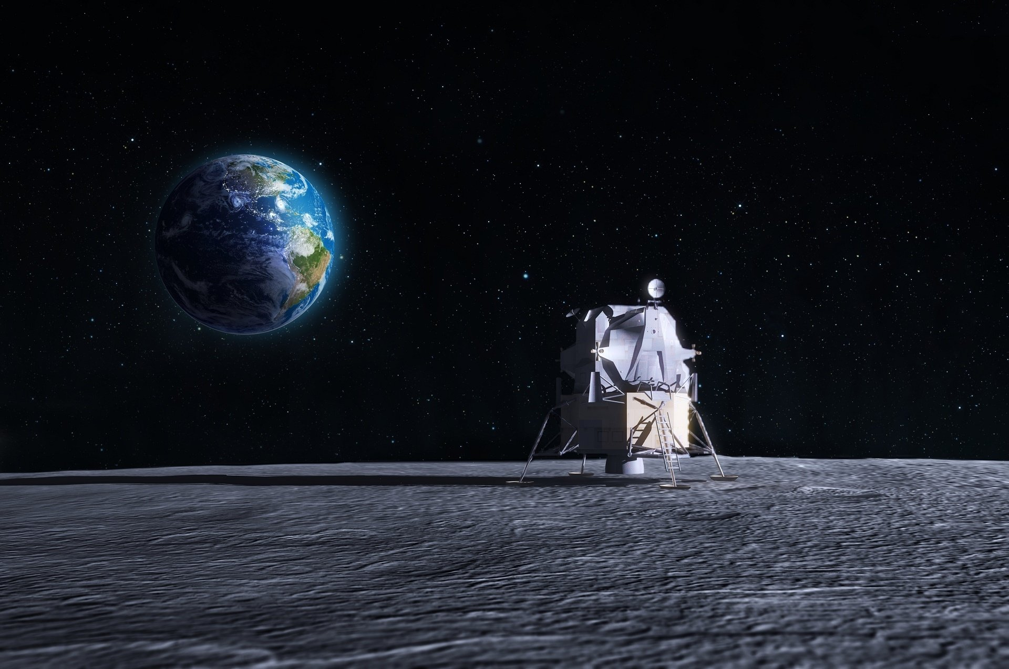
Reinforcement Learning－ Lunar Lander v2
Student:M1029008
name:李奕磊

Slide 2
Outline
Environment Of Lunar Lander V2 )
Reinforcement Learning(RL)
Action Space
Environment Observation
Reward
Train The Model(Agent)
Test The Model(Agent)
Reference

Slide 3

Environment Of Lunar Lander V2
Lunar Lander v2 有一個飛船、兩個支架跟三個方向的噴射器，要降落到平台。
Notes:
Lunar Lander V2 是來自OpenAI gym，裡收集了很多遊戲環境，強化學習經常會使用到。那lunar lander v2 就是有個飛船主體、兩個支架、三個方向的噴射器，那主要就是要將飛船平穩的降落到兩個黃色旗幟之間。

Slide 4
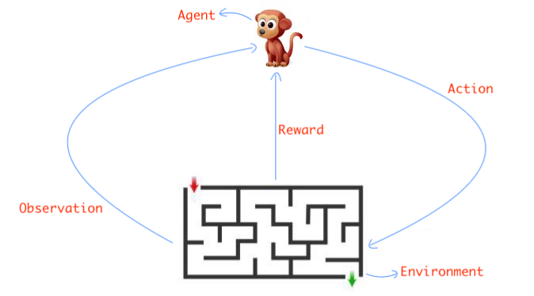
Reinforcement Learning(RL)
大致上的概念是你有一個Agent(代理)和一個遊戲的Environment (環境)。 Agent採取action(行動)，Environment根據這些action給予reward(獎勵)，目標是讓Agent學會最佳行為，以最大化Environment給予的reward。

Slide 5
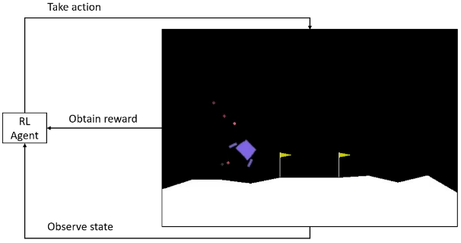
Environment

Slide 6
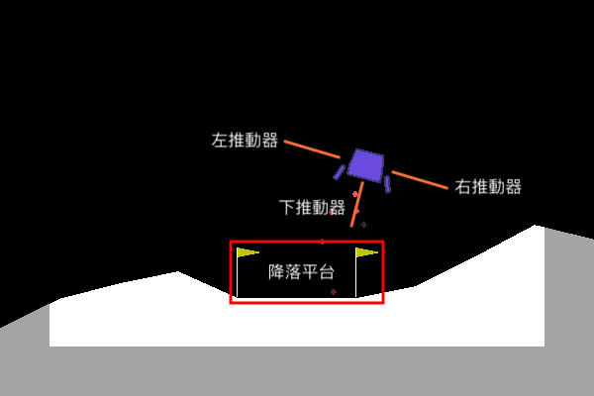
Action Space
0-Do nothing(不動作)
1-Fire left engine(發動左推動器)
2-Fire down engine(發動下推動器)
3-Fire right engine(發動右推動器)

Slide 7
Environment Observation
horizontal coordinate(水平座標 x); vertical coordinate(垂直座標 y); horizontal speed(水平速度); vertical speed(垂直速度); angle(角度); angular speed(角速度); is first leg has contact(支架1是否觸地); is second leg has contact(支架2是否觸地);

Slide 8
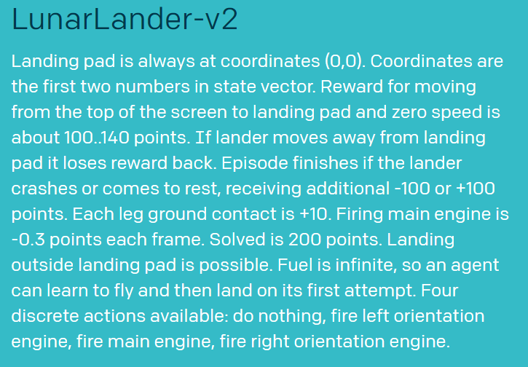
Reward
平臺位於座標 (0, 0)
兩個支架著地同時每個加速度為 0 :
+100 分到140分
一個支架著地:+10 分
飛船著地給: -100 分
發動噴射器: -0.3分
完成降落:+200分

Slide 9
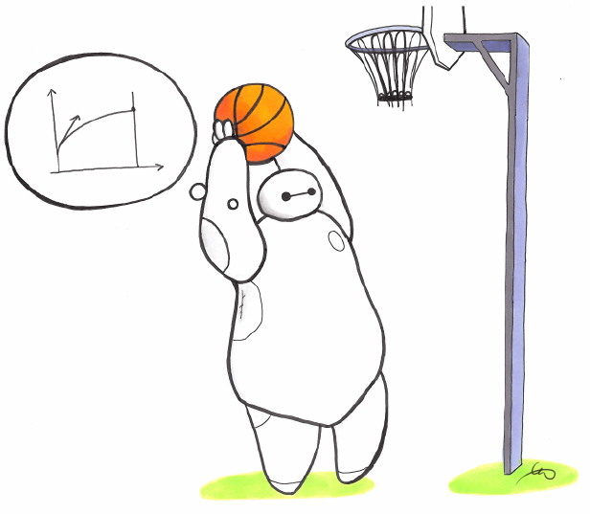
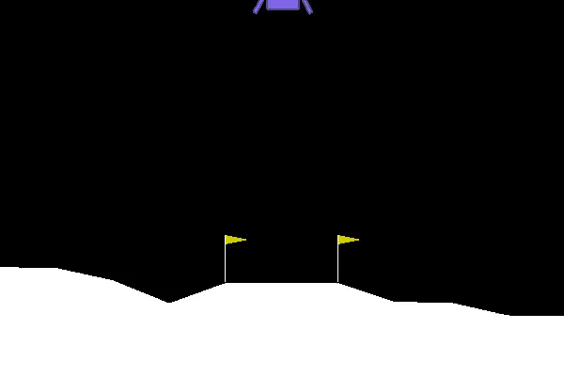
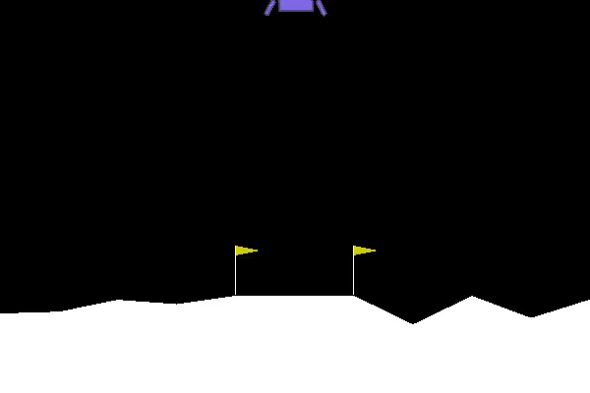
Train The Model(Agent)
Stable Baselines
RL Algorithem:Sample Efficient Actor-Critic with Experience Replay (ACER)
ACER combines several ideas of previous algorithms: it uses multiple workers (as A2C), implements a replay buffer (as in DQN), uses Retrace for Q-value estimation, importance sampling and a trust region.
Before train Mean reward: -162.5
50000 training Mean reward: -28.1
Notes:
那使用了ACER的演算法來訓練這個模型，他可以有效地去訓練agent來幫助強化學習的環境，那作者實驗在許多遊戲上有出色的表現。
所以選用了他

Slide 10
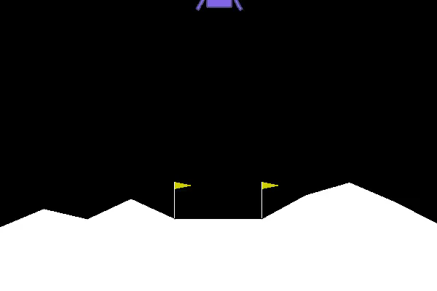
Test The Model(Agent)
250000 training Mean reward: 181.2

Slide 11
Reference
https://gym.openai.com/envs/LunarLander-v2/
https://github.com/openai/gym/blob/master/gym/envs/box2d/lunar_lander.py
https://medium.com/no-sliver-bullet/%E5%BC%B7%E5%8C%96%E5%AD%B8%E7%BF%92-reinforcement-learning-lunar-lander-v2-1291d48b71c3
https://shiva-verma.medium.com/solving-lunar-lander-openaigym-reinforcement-learning-785675066197
https://stable-baselines.readthedocs.io/en/v2.3.0/guide/examples.html
https://wall.alphacoders.com/big.php?i=667544

